Slide 1
forsvallen
Pågående projekt

Slide 2
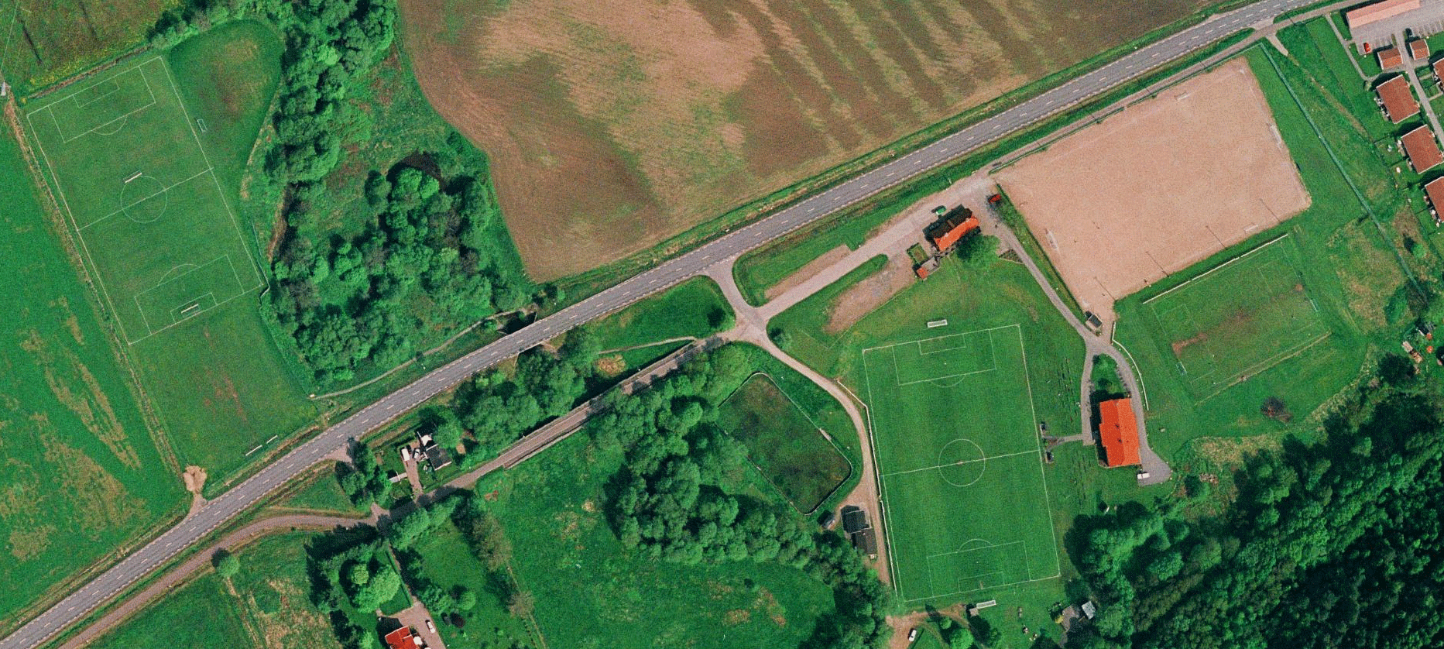
Konstgräs 2012
Förening har för avsikt att anlägga en konstgräsplan
under 2012. För att lyckas med detta har vi projektanställt
Ricardo Nascimento vars främsta uppgift är att söka bidrag
från olika fonder och stiftelser för konstgräsprojektet.
Eftersom en konstgräsplan kommer att ta bort parkeringsplatser
från våran anläggning ligger det även med i projektet att anlägga
en ny parkeringsplats.
Vi kommer att återanvända gruset från
våran grusplan och lägga det på ”rinken”
för att skapa ytterligare en träningsyta
med belysning.

